Slide 1
Beleid gewasbescherming en IPM
Adviezen vanuit IPMWORKS
NPN meeting, 13.02.2024

Slide 2
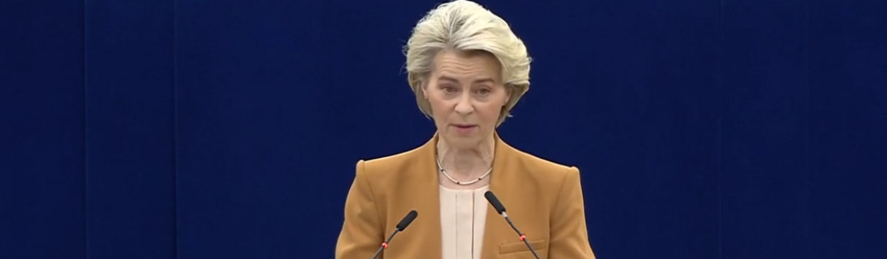
Ursula von der Leyen, EP, 6/2/2024
“De Europese Unie neemt zijn verantwoordelijkheid. Wij hebben de landbouwers duidelijk gezien en gehoord en ondernemen actie”
college van Eurocommissarissen vragen om het ontwerp Sustainable Use Regulation in te trekken (~ halvering van het pesticidengebruik tegen 2030)
“Het inperken van de risico's van chemische gewasbescherming blijft een waardig doel, maar er is nood aan een bottom-up aanpak die is gebaseerd op stimuli.”
"De landbouwers willen de natuur uiteraard ook beschermen, maar willen dat in samenspraak kunnen doen.“ (Alexander De Croo)
NPN meeting, 13.02.2024
Notes:
Dinsdag 6 februari 2024: Ursula von der Leyen, Europees Parlement in Straatsburg
aangekondigd dat de Commissie niet langer voorstander is van een halvering van het gewasbeschermingsmiddelengebruik tegen 2030.
Sustainable Use Regulation voorstel dat in 2022 was gelanceerd.
voorstel werd in november vorig jaar verworpen door het Europees Parlement, en ook de lidstaten boeken in dit dossier geen vooruitgang
een symbool geworden van polarisering
Daarom gaat Von der Leyen het college van Eurocommissarissen vragen om de ontwerpverordening in te trekken
Maar ook:
bottom-up aanpak – stimuli (von der Leyen)
samenspraak (De Croo)
GBM-gebruik reduceren door toepassen van holistische IPM is precies wat IPMWORKS doet met hubs

Slide 3
Bestendigen netwerken
90% van de hub coaches vermeldden de nood aan financiële ondersteuning nadat het project is afgelopen:
Beleidsondersteuning 11
Financiële ondersteuning 20
Organisatorische ondersteuning 12
Andere 2
NPN meeting, 13.02.2024

Slide 4
Bestendigen netwerken lange termijn
Component 1: Voortbestaan en opschalen hubs
Coaches:
Salaris hub coaches
Reiskosten coaches
Operationele kosten hub (bijeenkomsten, communicatie, cross-visits, vergoeding voor landbouwers die demo’s aanleggen)
Component 2: Coördinatie EU-netwerk
Personeel: administratie, monitoring events, capacity building, kennisdeling, website (toolbox, etc.)
Reis- en operationele kosten
NPN meeting, 13.02.2024

Slide 5
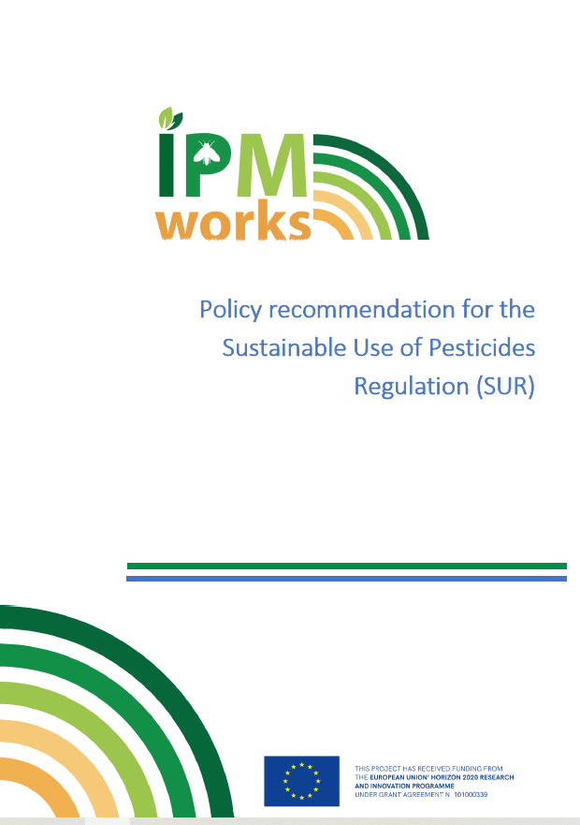
Beleidsaanbevelingen SUR, sept 2023
Drie aanbevelingen o.b.v. inzichten vanuit IPMWORKS en IPM Decisions Ondersteuning voor:
EU-Netwerk van coaches: kennisuitwisseling tussen collega’s – faciliteren, demo’s & training
IPM-hubs: kennisuitwisseling tussen boeren en testen/demo’s door boeren
Beslissingsondersteunende IPM-systemen/-tools: verdere ontwikkeling, onderhoud en verspreiding nodig
NPN meeting, 13.02.2024
Notes:
3 = bv. Waarnemingen en waarschuwingen, apps die landbouwers kunnen gebruiken bij monitoring en beslissing al/niet behandelen
Beide projecten hebben sterk ingezet op ontwikkeling en toolboxen
Onderhoud nodig, bv. Aanpassing aan klimaatverandering of migrerende ziekten/plagen
Verdere verspreiding, bv. Tool ontwikkeld in een bepaalde regio “vertale” naar andere region’s (taal, omstandigheden)
Verdere ontwikkeling bv. Ook inbouwen economsiche aspecten en/of milieu- & gezondheidsdruk GBM

Slide 6
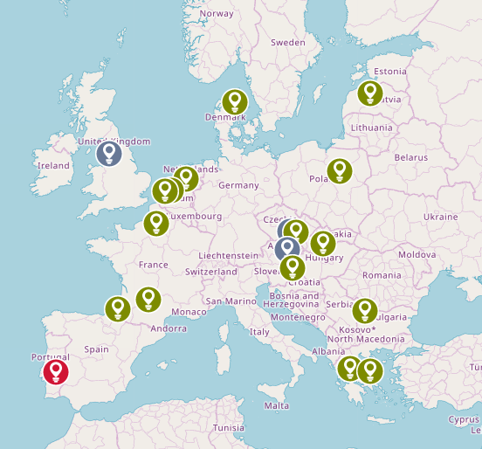
Beleidsaanbevelingen
EU-Netwerk van coaches
Korte termijn: AdvisoryNetPest
Horizon Europe 2024-2028
opzetten en verbeteren van een netwerk van adviesdiensten in de hele EU,
vergroten van de kennisuitwisseling tussen adviseurs en tussen het hele AKIS,
toepassen van innovatieve oplossingen door boeren, om het gebruik en de risico's van pesticiden verminderen.
https://cordis.europa.eu/project/id/101134122
Lange termijn: Europees IPM transitiefonds
NPN meeting, 13.02.2024

Slide 7
Beleidsaanbevelingen
2. IPM-hubs ondersteunen
Financiering voor hub coaches / (onafhankelijke) adviesdiensten;
Financiering voor boeren, die demonstratieactiviteiten opzetten en hun resultaten/exploitaties delen met anderen, om hun tijdsinvestering en potentieel verlies te dekken;
Stimulansen voor boeren om actief deel te nemen aan IPM-hubs
financiële prikkels ???
actieve deelname geldig maken opleidingsactiviteit voor de fytolicentie
vereenvoudiging IPM-checklist voor actieve deelnemers
vereenvoudiging lastenboeken voor actieve deelnemers
…
NPN meeting, 13.02.2024

Slide 8
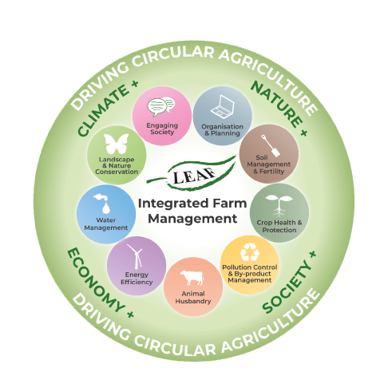
Beleidsaanbevelingen
2. IPM-hubs ondersteunen Voorbeeld UK:
40 demobedrijven en 11 innovatie centra
Ledenorganisatie, “charity”
Landbouwers die lid zijn, kunnen verkopen onder label
https://leaf.eco/
NPN meeting, 13.02.2024
Notes:
Demo:
40 demobedrijven = commerciële boerderijen
LEAF-demonstratieboeren communiceren, discussiëren en demonstreren de beste IFM-praktijken onder andere boeren en spelen ook een cruciale rol in het promoten van duurzame landbouw bij bredere groepen zoals politici, de industrie en studenten.
11 LEAF Innovation Centres zijn onderzoeksorganisaties, die onderzoek, bewijs, ontwikkeling en promotie van geïntegreerde landbouw ondersteunen
Ledenorganisatie, “charity” (NGO/vzw)
Leden: toeleveranciers (waaronder GBM, bv. Bayer, BASF; John Deere); afnemers (bv. Arla, UK Flour Millers); retailers (Tesco, Marks & Spencer, Lidl, Aldi); andere “charities” en ledenorganisaties (bv. National Trust); én overheid (Environment Agency, Dept Environment, Food & Rural Affairs)
Inkomsten uit giften en “charitable activities”
Leaf Marque = label
Leaf Marque = lastenboek
LEAF Sustainable Farming Review is a self-assessment online management tool for LEAF members to support business implementation of IFM. It enables businesses to monitor their performance, identify strengths and weaknesses as well as set targets for improvement across the business.

Slide 9
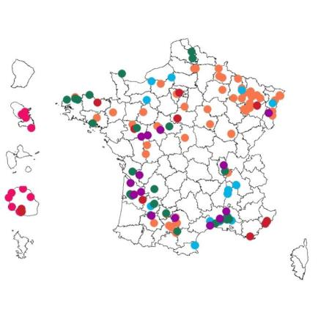
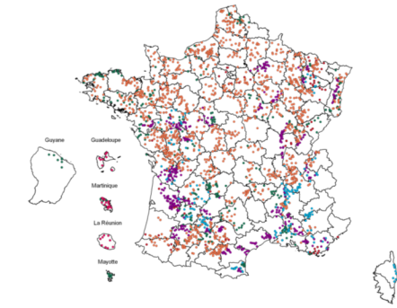
Beleidsaanbevelingen
2. IPM-hubs ondersteunen Vb. Frankrijk:
2000 Voluntary farmers
200 experimental sites
Work on pesticide use reduction
Test highly innovative cropping systems (>50% TFI reduction)
180 groups
41 projects
Notes:
Déphy was het voorbeeld voor IPMWORKS
180 groepen van 10 à 12 landbouwers, die zich voor 5 jaar engageren
Diverse gewassen: akkerbouwgewassen en gemengde landbouw, wijngaarden, boomgaarden, groenten, siergewassen, tropische gewassen
200 proeven met innovatieve (IPM) teeltsystemen, meestal op landbouwbedrijven
Doel = 50% reductie Treatment Frequency Index

Slide 10
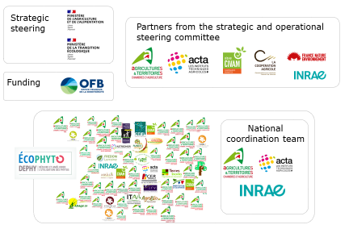
Beleidsaanbevelingen
2. IPM-hubs ondersteunen Vb. Frankrijk:
Écophyto = Franse NAP
Déphy netwerk = actieplan om het te implementeren
Multi-partner netwerk
Financiering:
75% Office français de la biodiversité (OFB)
Heffing op verkoop gewasbeschermings-middelen
25% organisatie die hub beheert
https://ecophytopic.fr/dephy, https://agriculture.gouv.fr/le-plan-ecophyto-quest-ce-que-cest
Notes:
Déphy was het voorbeeld voor IPMWORKS

Slide 11
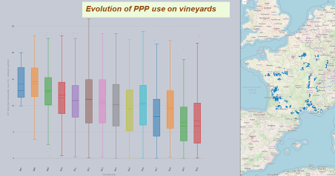
Beleidsaanbevelingen
2. IPM-hubs ondersteunen Vb. Frankrijk:
NPN meeting, 13.02.2024
Notes:
Déphy was het voorbeeld voor IPMWORKS
180 groepen van 10 à 12 landbouwers, die zich voor 5 jaar engageren
Diverse gewassen: akkerbouwgewassen en gemengde landbouw, wijngaarden, boomgaarden, groenten, siergewassen, tropische gewassen
200 proeven met innovatieve (IPM) teeltsystemen, meestal op landbouwbedrijven
Doel = 50% reductie Treatment Frequency Index

Slide 12
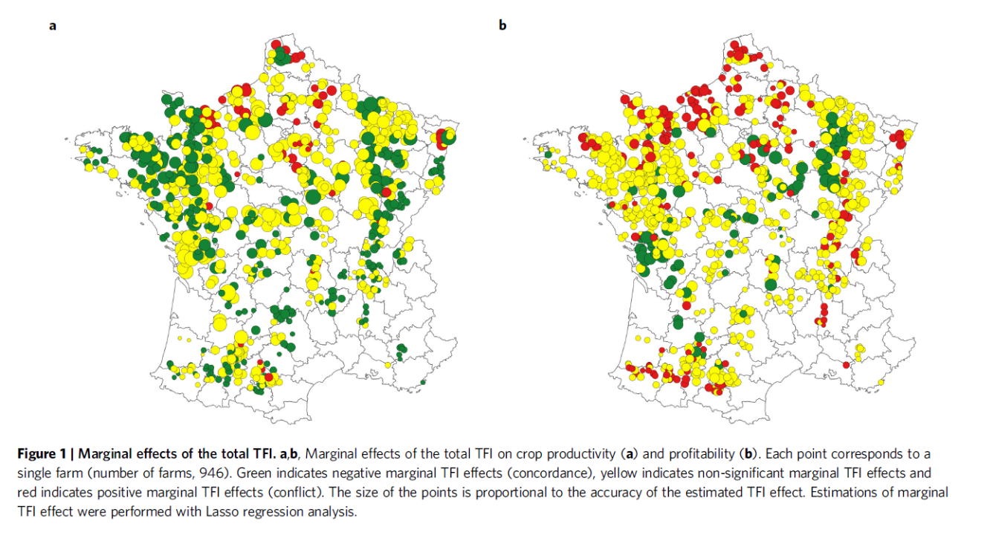
Beleidsaanbevelingen
2. IPM-hubs ondersteunen Vb. Frankrijk:
Productiviteit gewassen
Rentabiliteit
TFI ↓ ⇨ productiviteit/ rentabiliteit ↑
Geen effect
TFI ↓ ⇨ productiviteit/ rentabiliteit ↓
Lechenet et al., 2017, https://www.nature.com/articles/nplants20178
Notes:
Déphy was het voorbeeld voor IPMWORKS
180 groepen van 10 à 12 landbouwers, die zich voor 5 jaar engageren
Diverse gewassen: akkerbouwgewassen en gemengde landbouw, wijngaarden, boomgaarden, groenten, siergewassen, tropische gewassen
200 proeven met innovatieve (IPM) teeltsystemen, meestal op landbouwbedrijven
Doel = 50% reductie Treatment Frequency Index

Slide 13
Beleidsaanbevelingen
DISCUSSIE
Hoe kan het aantal hubs in Vlaanderen vergroot worden?
Wat zou een verdere uitbreiding van het network tegenhouden?
2. IPM-hubs ondersteunen
Financiering voor hubcoaches / (onafhankelijke) adviesdiensten;
Financiering voor boeren, die demonstratieactiviteiten opzetten en hun resultaten/exploitaties delen met anderen, om hun tijdsinvestering en potentieel verlies te dekken;
Stimulansen voor boeren om actief deel te nemen aan IPM-hubs
financiële prikkels ???
actieve deelname geldig maken opleidingsactiviteit voor de fytolicentie
vereenvoudiging IPM-checklist voor actieve deelnemers
vereenvoudiging lastenboeken voor actieve deelnemers
…
NPN meeting, 13.02.2024
Notes:
DISCUSSIE
Deze slide open laten staan tijdens disussie

